Slide 1

4 сынып

Slide 2
Сабақтың мақсаты
4.3.6.1 Коллиграфиялық нормаларды сақтау,жазу техникасын жетілдіру.

Slide 3
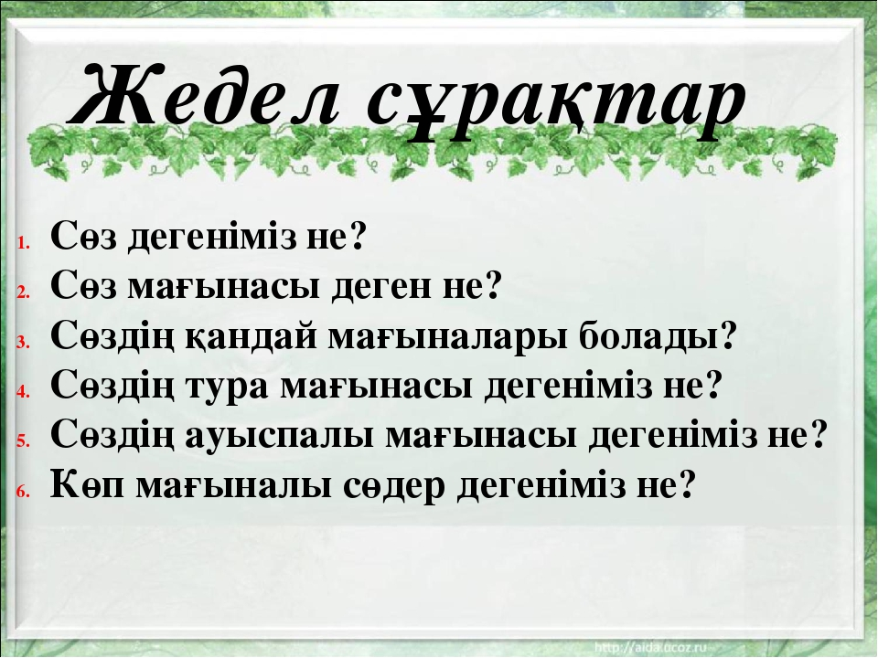

Slide 4
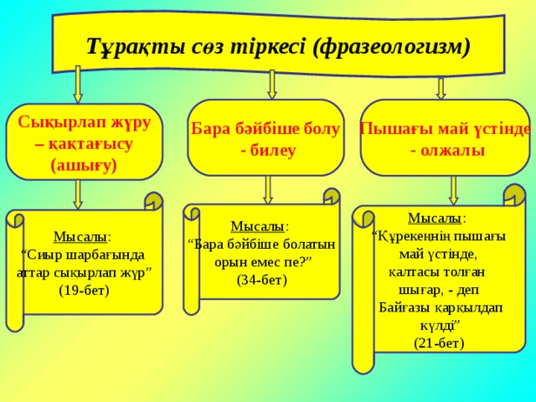

Slide 5
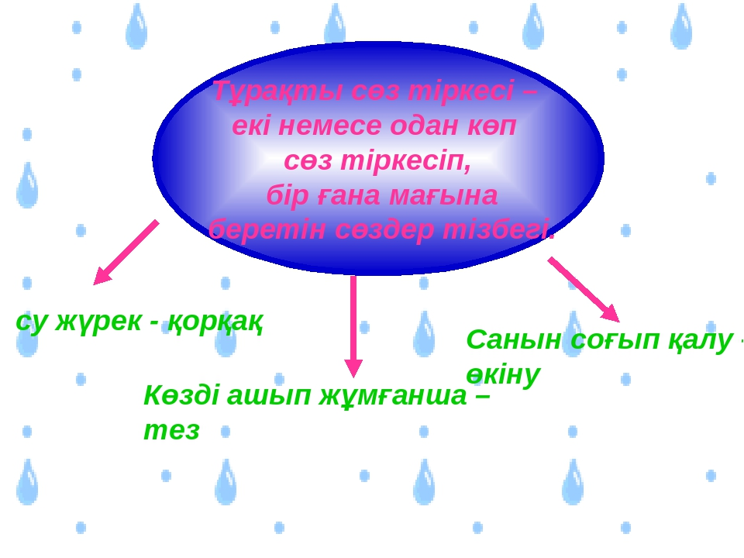

Slide 6
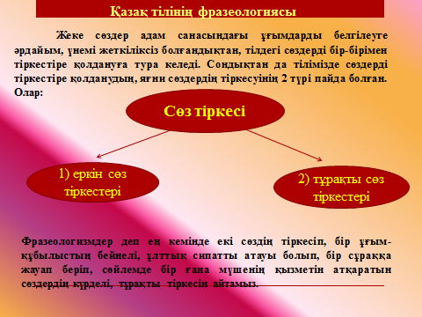

Slide 7
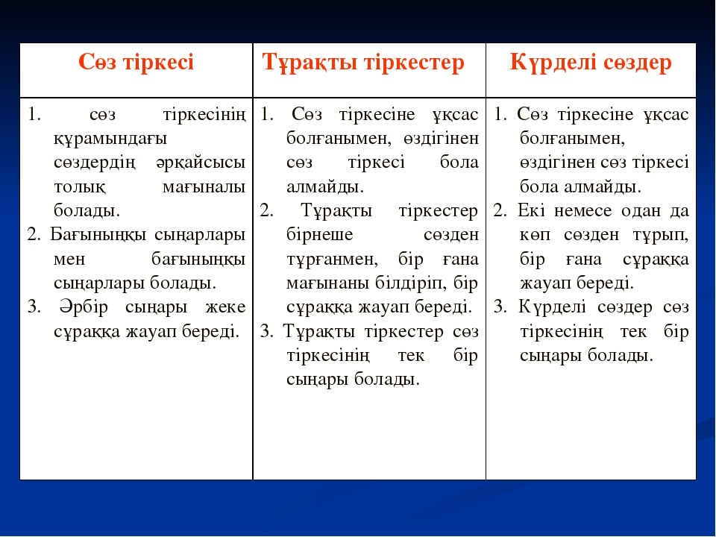

Slide 8
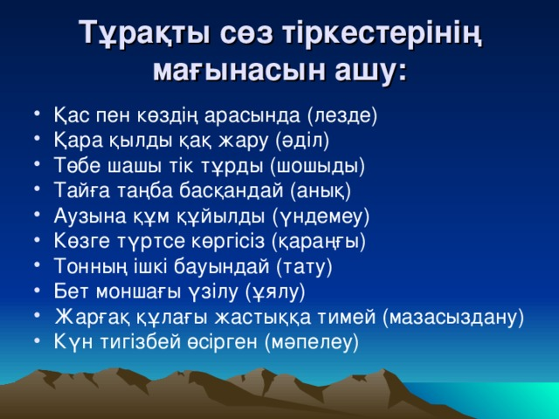

Slide 9
8 жаттығу .Сөйлемдерді оқы.
Қарамен жазылған тұрақты сөз тіркестерінің мағынасын қалай түсінесің?
1.Ерланға жаны ашыды.
2.Көз ұшында қарайып біреу көрінді.
3.Айдос әңгімеге құлақ қоймады.
Тұрақты сөз тіркестерін «аяды», «алыста»,
«тыңдамады»сөздерімен алмастырып айтып көр.Не байқадың?

Slide 10
9 жаттығу тұрақты тіркестерді қатыстырып сөйлем құрап жаз.
Қас пен көздің арасында,тайға таңба басқандай,мойны жар бермеді.

